Slide 1


Сравнение методов идентификации аномалий на примере задачи поиска мелкомасштабных изображений дельфинов в учетных фотографиях высокого разрешения
Ильдар Хабутдинов
группа Б03-914
Кафедра термогидромеханики океана
Научный руководитель: Криницкий Михаил Алексеевич

Slide 2
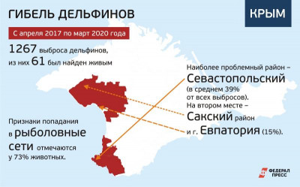
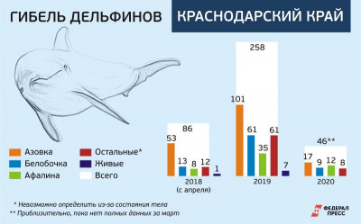
Введение
Рис. 1. Проблема гибели дельфинов

Slide 3
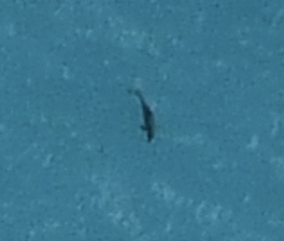
Введение
В нашем исследовании мы работаем с набором данных, полученным в ходе серии учетных морских экспедиций ИОРАН в Черном море в 2018-2019 г.г. Фотографии были сделаны с вертолета и имеют разрешение 8256 x 5504
Каждый дельфин занимает в среднем 0.01% площади изображения, то есть примерный размер дельфина в среднем 70 х 70 пикселей
На данный момент подсчет дельфинов в высокоразрешающих снимках поверхности океана осуществляется экспертно, что представляет собой трудоемкий процесс
Рис. 2. Пример области фотографии, содержащей дельфина

Slide 4
Постановка задачи
Целью настоящего исследования является автоматизация поиска частей (патчей) изображения, в которых могут находиться дельфины.
Есть дельфин – 1
алгоритм
Нет дельфина – 0
Такие патчи предполагается передавать на просмотр оператору для того, чтобы последний подтвердил или опроверг наличие дельфина.

Slide 5
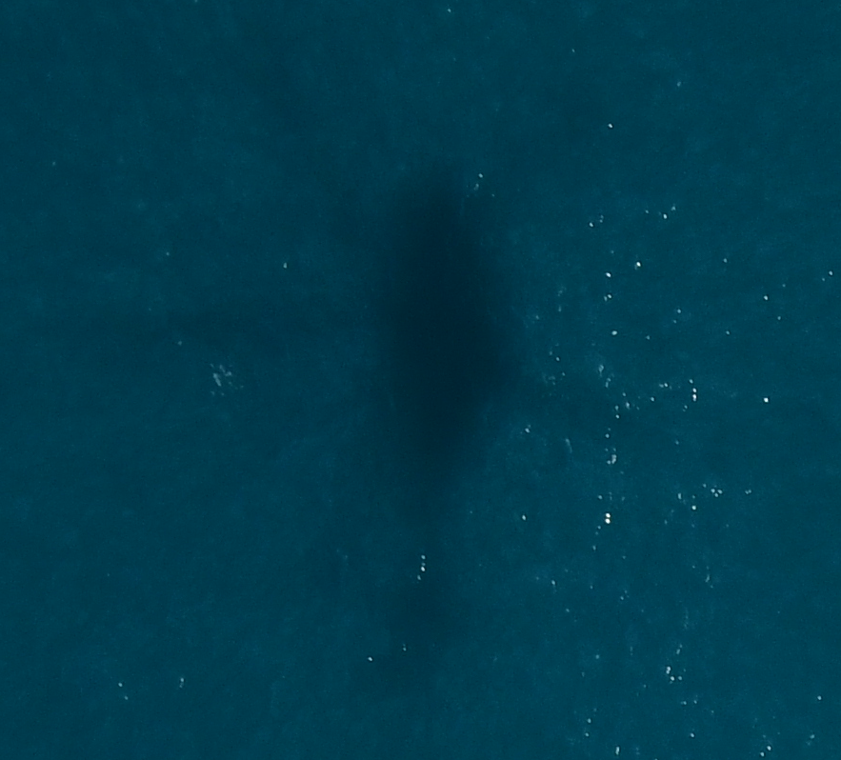
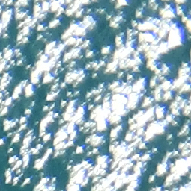
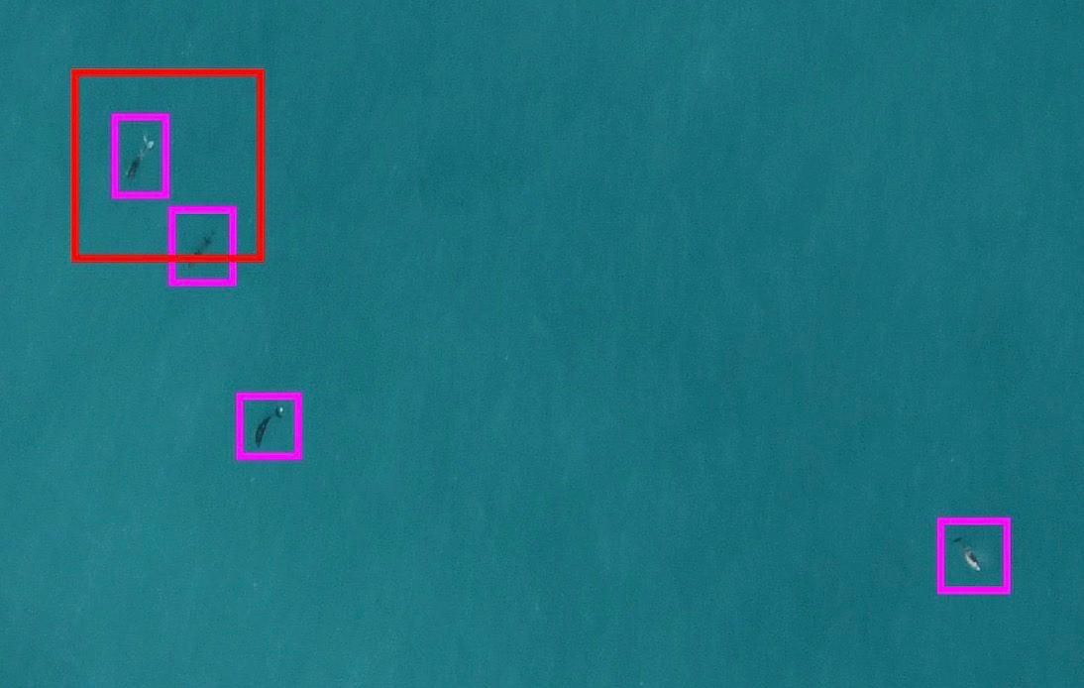
Предобработка данных
Подготовка набора данных:
1. Просмотр всех фотографий
2. Разметку фотографий с дельфинами
3. Очистку от нерелевантных фотографий (на которых видна только суша)
На фотографиях встречаются помехи:
Блики от солнца
Тень от вертолета
Рис. 3. Тень от вертолета
Рис. 4. Блики от солнца
После очистки набор данных содержит:
3730 фотографий всего
Всего удалось разметить 341 дельфина
На 205 из них есть дельфины,
Таким образом, только 5.5% фотографий содержат дельфинов – маловероятное событие
Рис. 5. Разметка дельфинов

Slide 6
Предложенные методы
Появление дельфина является маловероятным событием, поэтому было решено подойти к данной задаче в постановке идентификации аномалий
Подходы:
- примитивные (константный, случайный) методы идентификации аномалий;
- классический метод идентификации аномалий по агрегированным цветовым критериям участков снимка;
- методы идентификации аномалий на основе ошибки реконструкции примеров нейросетевыми моделями:
U-Net
CA

Slide 7
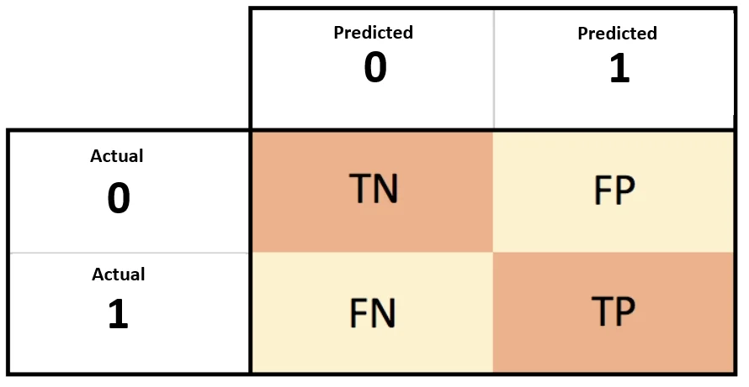
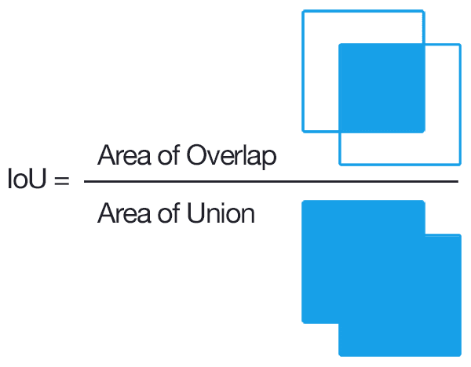
Матрица ошибок и IoU
алгоритм
истинная разметка
Рис. 6. Матрица ошибок
Рис. 7. IoU

Slide 8
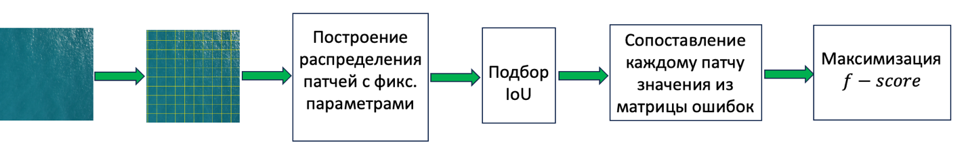
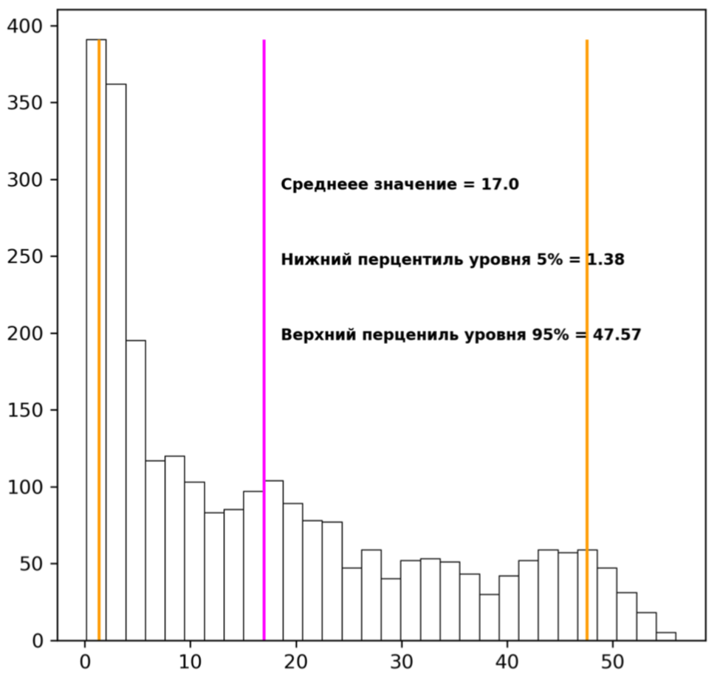
Классический метод: настройка
Рис. 8. Схема работы алгоритма с использованием классического метода на этапе настройки.
Происходит оптимизация по сетке следующих значений:
Перцентиль
Канал (в кодировках RGB и HSV)
Статистика (медиана, дисперсия, среднее значение) по патчу
IoU
Рис. 9. Распределение средних значений в кодировке RGB по каналу R. Нижний перцентиль уровня 5%, соответствующий ему симметричный верхний перцентиль уровня 95%

Slide 9
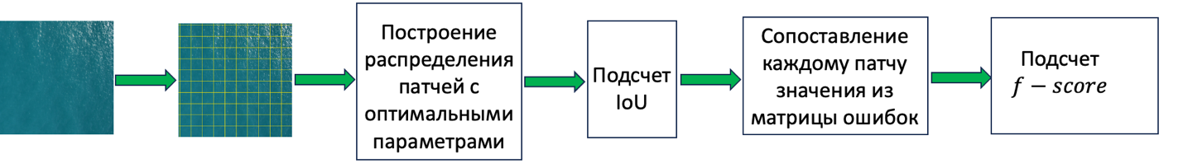
Классический метод: применение
Рис. 10. Схема работы алгоритма с использованием классического метода на этапе применения.
Оптимальные значения:
Перцентиль – 46
Канал – V
Статистика – медиана
IoU – 0.0001

Slide 10
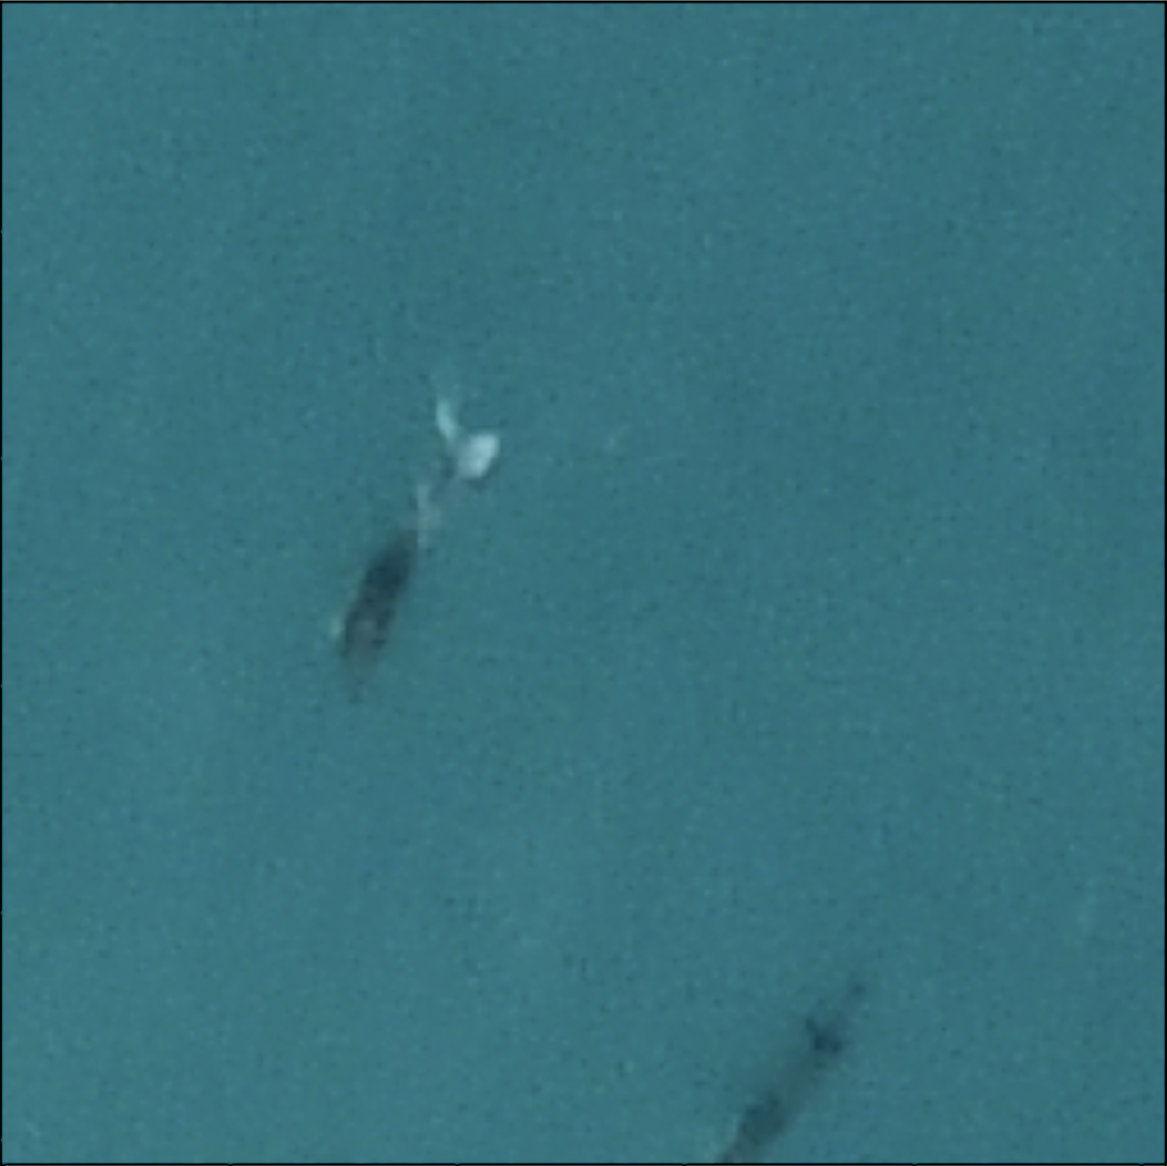
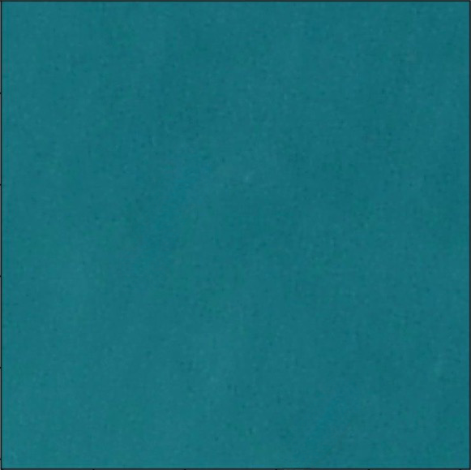
Нейросетевые методы:
предположение

Slide 11
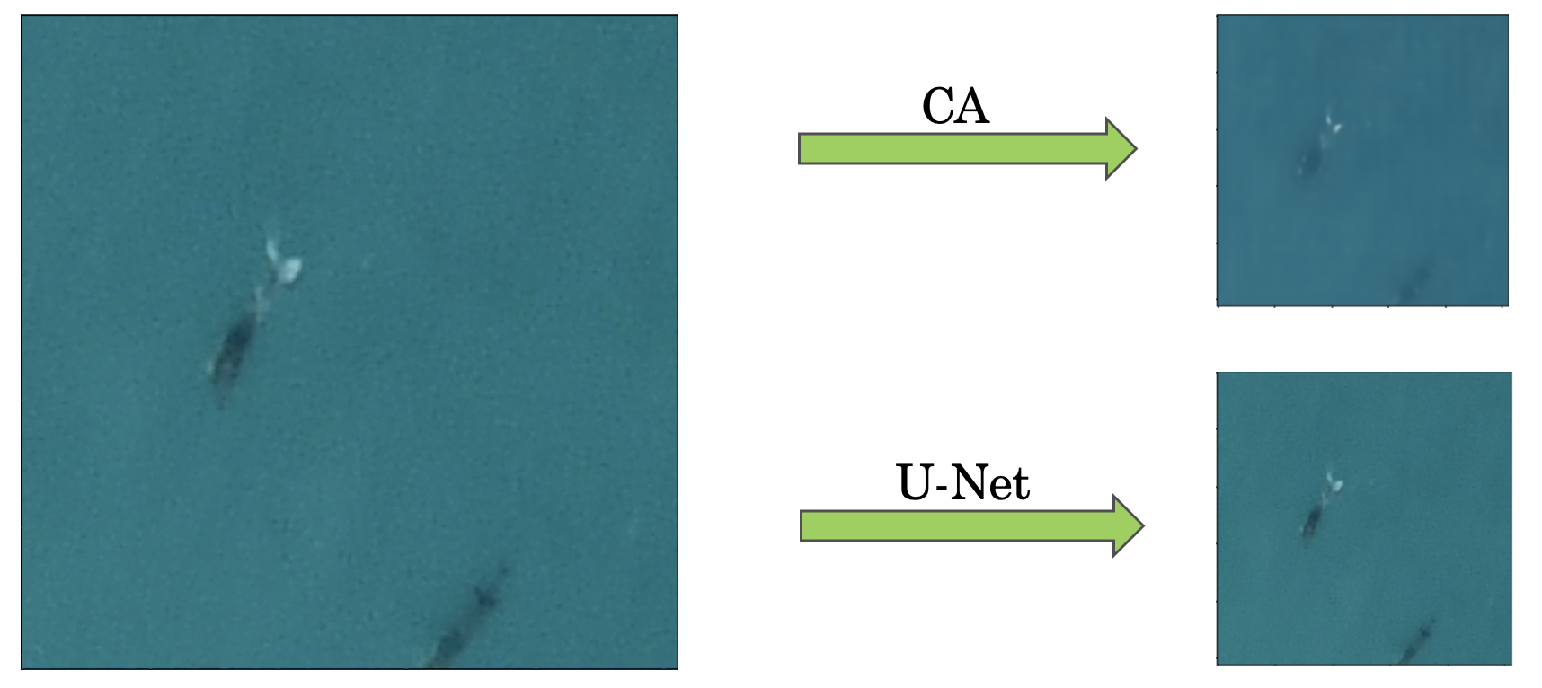
Нейросетевые методы:
настройка
Рис. 11. Пример восстановления исходного объекта с помощью обученных моделей CA и U-Net

Slide 12
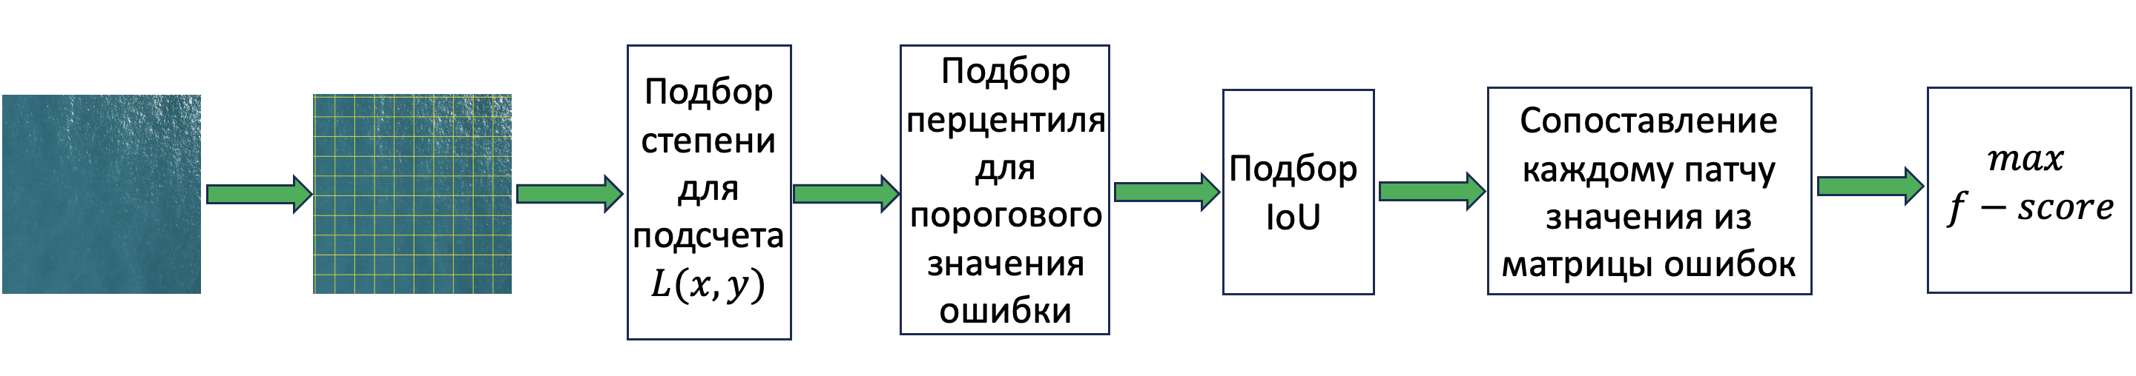
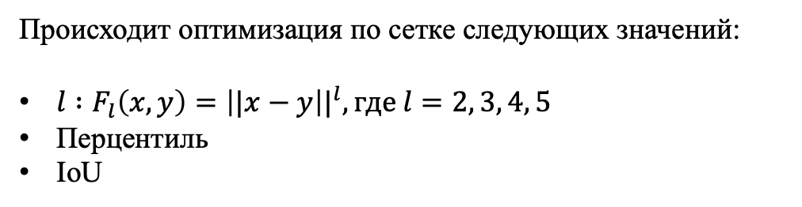
Нейросетевые методы:
настройка
Рис. 12. Схема работы алгоритма идентификации аномалий с использованием методов, основанных на искусственных нейронных сетях. Этап валидации.
Происходит оптимизация по сетке следующих значений:
${l :F}_{l}\left(x, y\right)={\left||x−y\right||}^{l}, где l=2, 3, 4, 5$
Перцентиль
IoU

Slide 13
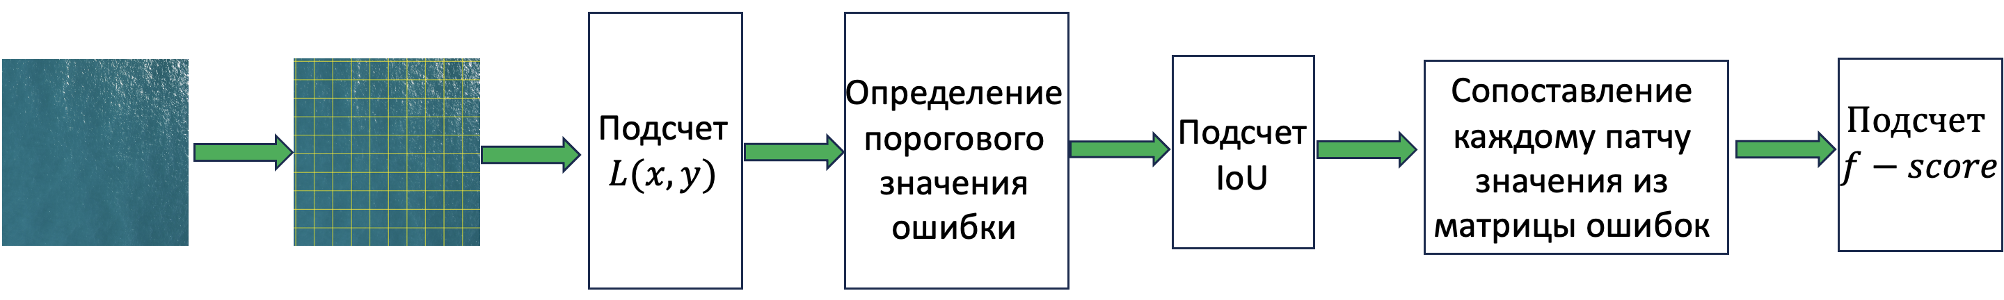
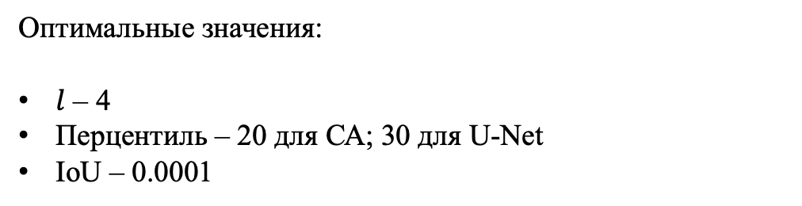
Нейросетевые методы:
применение
Рис. 13. Схема работы алгоритма идентификации аномалий с использованием методов, основанных на искусственных нейронных сетях. Этап применения.
Оптимальные значения:
$l$ – 4
Перцентиль – 20 для СА; 30 для U-Net
IoU – 0.0001

Slide 14
Пример работы
Рис. 14. Пример результата функционирования детектора аномалий. Красным квадратом отмечен патч, сочтенный аномальным; розовыми квадратами отмечены дельфины, выделенные экспертом при разметке изображений набора данных.

Slide 15
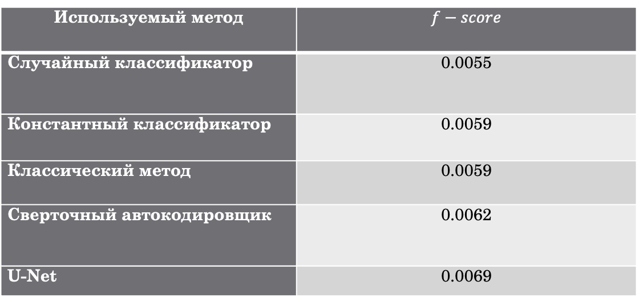
Сравнение качества
Используемый метод | $$f−score$$
Случайный классификатор | 0.0055
Константный классификатор | 0.0059
Классический метод | 0.0059
Сверточный автокодировщик | 0.0062
U-Net | 0.0069
Таб. 1. Сравнение качества алгоритмов идентификации аномалий

Slide 16
Заключение
В наборе данных учетных высокоразрешенных фотографий поверхности моря размечены дельфины (для оценки качества алгоритмов);
Проведена оценка качества примитивных методов идентификации аномалий в мере F1-score;
Сформулирован, реализован и оптимизирован классический метод идентификации аномалий по агрегированным цветовым критериям участков снимка; оценено качество метода в мере F1-score;
Сформулированы, реализованы и оптимизированы методы идентификации аномалий на основе ошибки реконструкции примеров нейросетевыми моделями; оценено качество метода для каждой модели в мере F1-score;
Наилучшее качество показывает подход на основе U-Net
Лучшее качество в мере F1-score – 0.0069, что можно рассматривать как не очень высокое. Это может означать, что предположение о том, что области изображения с дельфинами статистически сильно отличаются от изображений поверхности моря, слишком сильно.

Slide 17
Апробация результатов
МСОИ-2023

